Slide 2
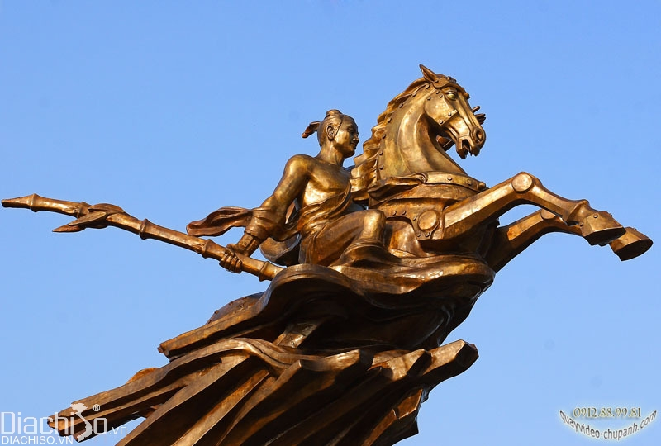
TIẾT 5:
Thánh Gióng
ĐỖ NGỌC BÍCH – THCS YÊN THƯỜNG

Slide 3
2. Bố cục:
3 phần
Đoạn 1: từ đầu… “ thì nằm đấy ”: Sự ra đời của Thánh Gióng.
Đoạn 2: tiếp theo… “ bay lên trời ”: Hình ảnh Thánh Gióng ra trận.
Đoạn 3: còn lại: Ý nghĩa của hình tượng Thánh Gióng.

Slide 4
1. Sự ra đời và tuổi thơ của Gióng:
Bà mẹ đặt chân vào vết chân to -> thụ thai, 12 tháng sinh ra Gióng.
Gióng lên 3 vẫn không biết nói, biết cười, đặt đâu nằm đấy.
Kì lạ, phi thường.
=> Xuất thân bình dị nhưng rất thần kì.

Slide 5
- Bà con làng xóm góp gạo nuôi Gióng.
=> Tiêu biểu cho sức mạnh toàn dân.
- Gióng vươn vai thành tráng sĩ. => Ước mong của nhân dân về người anh hùng đánh giặc.

Slide 10
- Roi sắt gãy, Gióng nhổ tre bên đường đánh giặc.
=> Cỏ cây cũng là vũ khí.

Slide 13
3. Ý nghĩa của hình tượng Thánh Gióng:
- Tiêu biểu cho người anh hùng đánh giặc giữ nước.
- Thể hiện sức mạnh của cộng đồng.
- Thánh Gióng là ước mơ và quan niệm của nhân dân về người anh hùng cứu nước.

Slide 14
4. TỔNG KẾT:
4.1 Nội dung
Truyện "Thánh Gióng" ca ngợi hình tượng người anh hùng đánh giặc tiêu biểu cho sự trỗi dậy của truyền thống yêu nước, đoàn kết, tinh thần anh dũng, kiên cường của dân tộc ta.
4.2 Nghệ thuật
- Truyện mang màu sắc thần kì với những chi tiết nghệ thuật kì ảo.

Slide 15
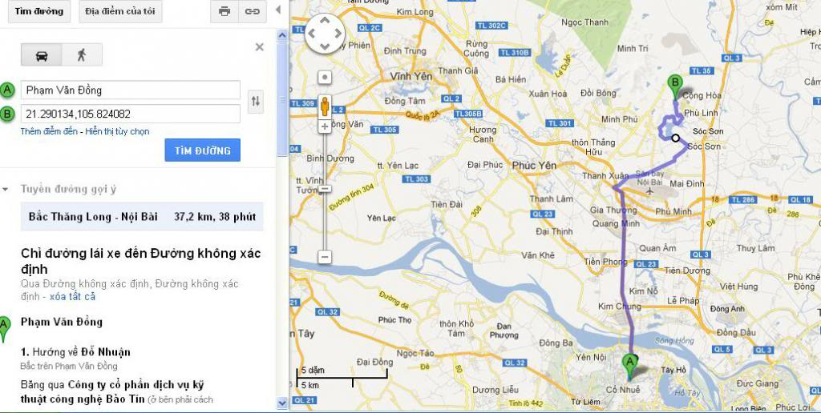
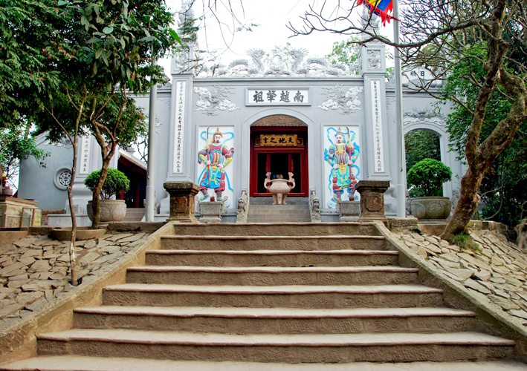
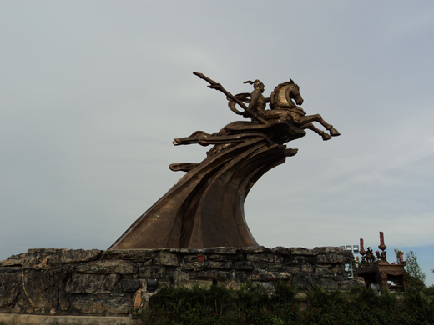
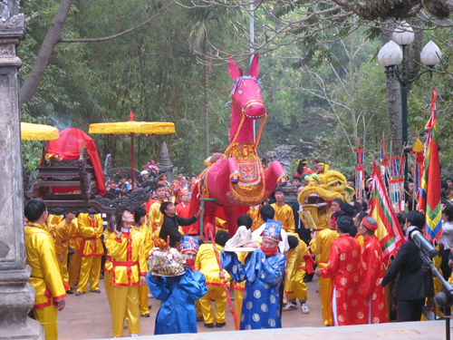

Slide 16
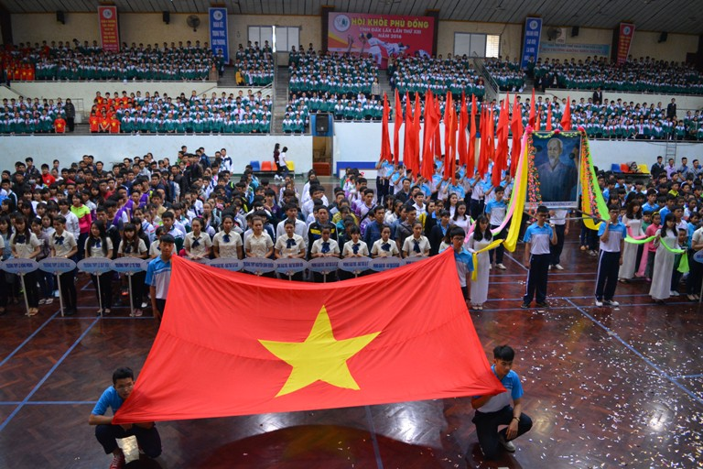
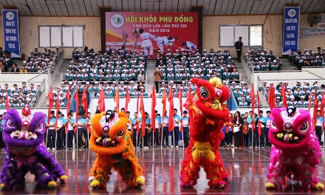
III. Luyện tập:
Bài tập 2:

